Slide 1
ОПРЕДЕЛЕНИЕ ПРИЗНАКОВ ЖИЗНИ

Slide 2
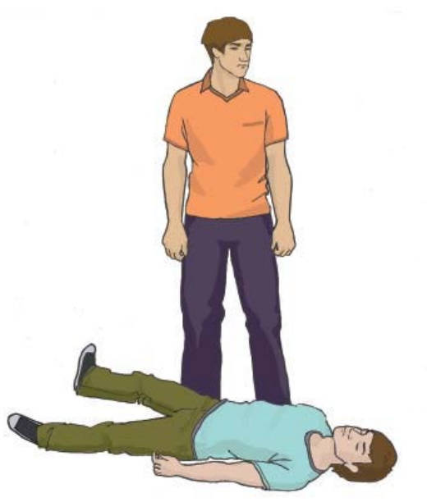
ОПРЕДЕЛЕНИЕ ПРИЗНАКОВ ЖИЗНИ
Тема 3 · п. 3.1 Определение признаков жизни · ред. № 805 с 01.09.2026
По № 805 теория: «Определение признаков жизни».
Для СЛР: нет сознания + нет нормального дыхания.
Пульс на артериях для решения о СЛР не рекомендуется.
Причины: заболевания или внешнее воздействие; алгоритм СЛР единый.

Slide 3
КОНТЕКСТ: ПРИЧИНЫ ОСТАНОВКИ ДЫХАНИЯ И КРОВООБРАЩЕНИЯ

Slide 4
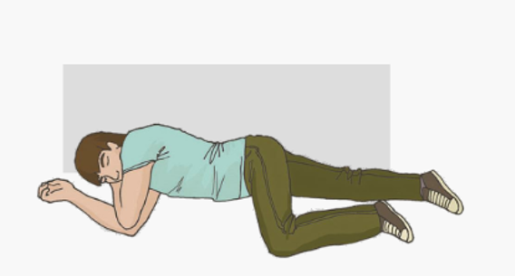
ОПРЕДЕЛЕНИЕ ПРИЗНАКОВ ЖИЗНИ
Тема 3 · п. 3.1 Определение признаков жизни · ред. № 805 с 01.09.2026
Заболевания: инфаркт, нарушения ритма и др.
Внешние воздействия: травма, электротравма, утопление и др.
Алгоритм СЛР единый вне зависимости от причины (пособие Минздрава).

Slide 5
СПОСОБЫ ПРОВЕРКИ СОЗНАНИЯ И ДЫХАНИЯ

Slide 6
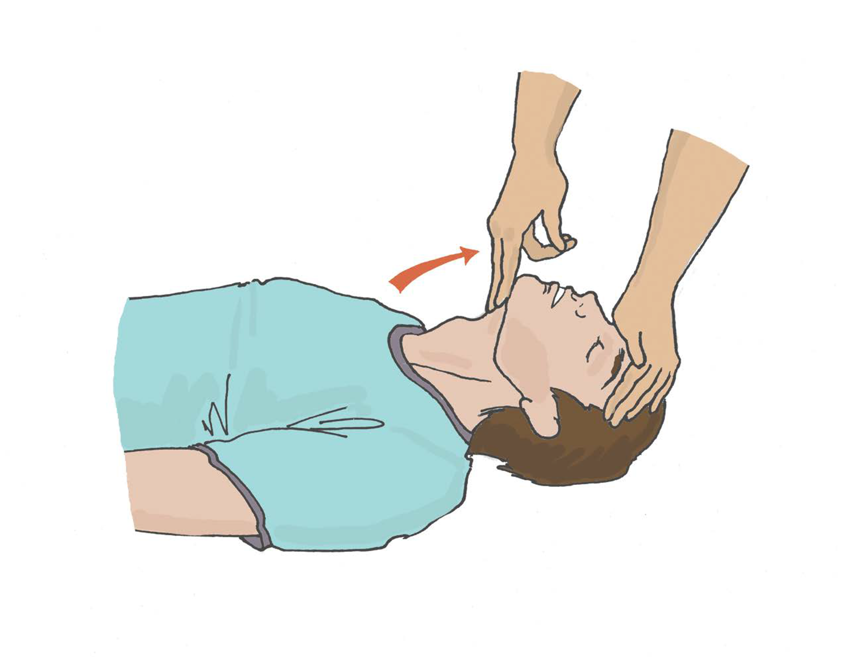
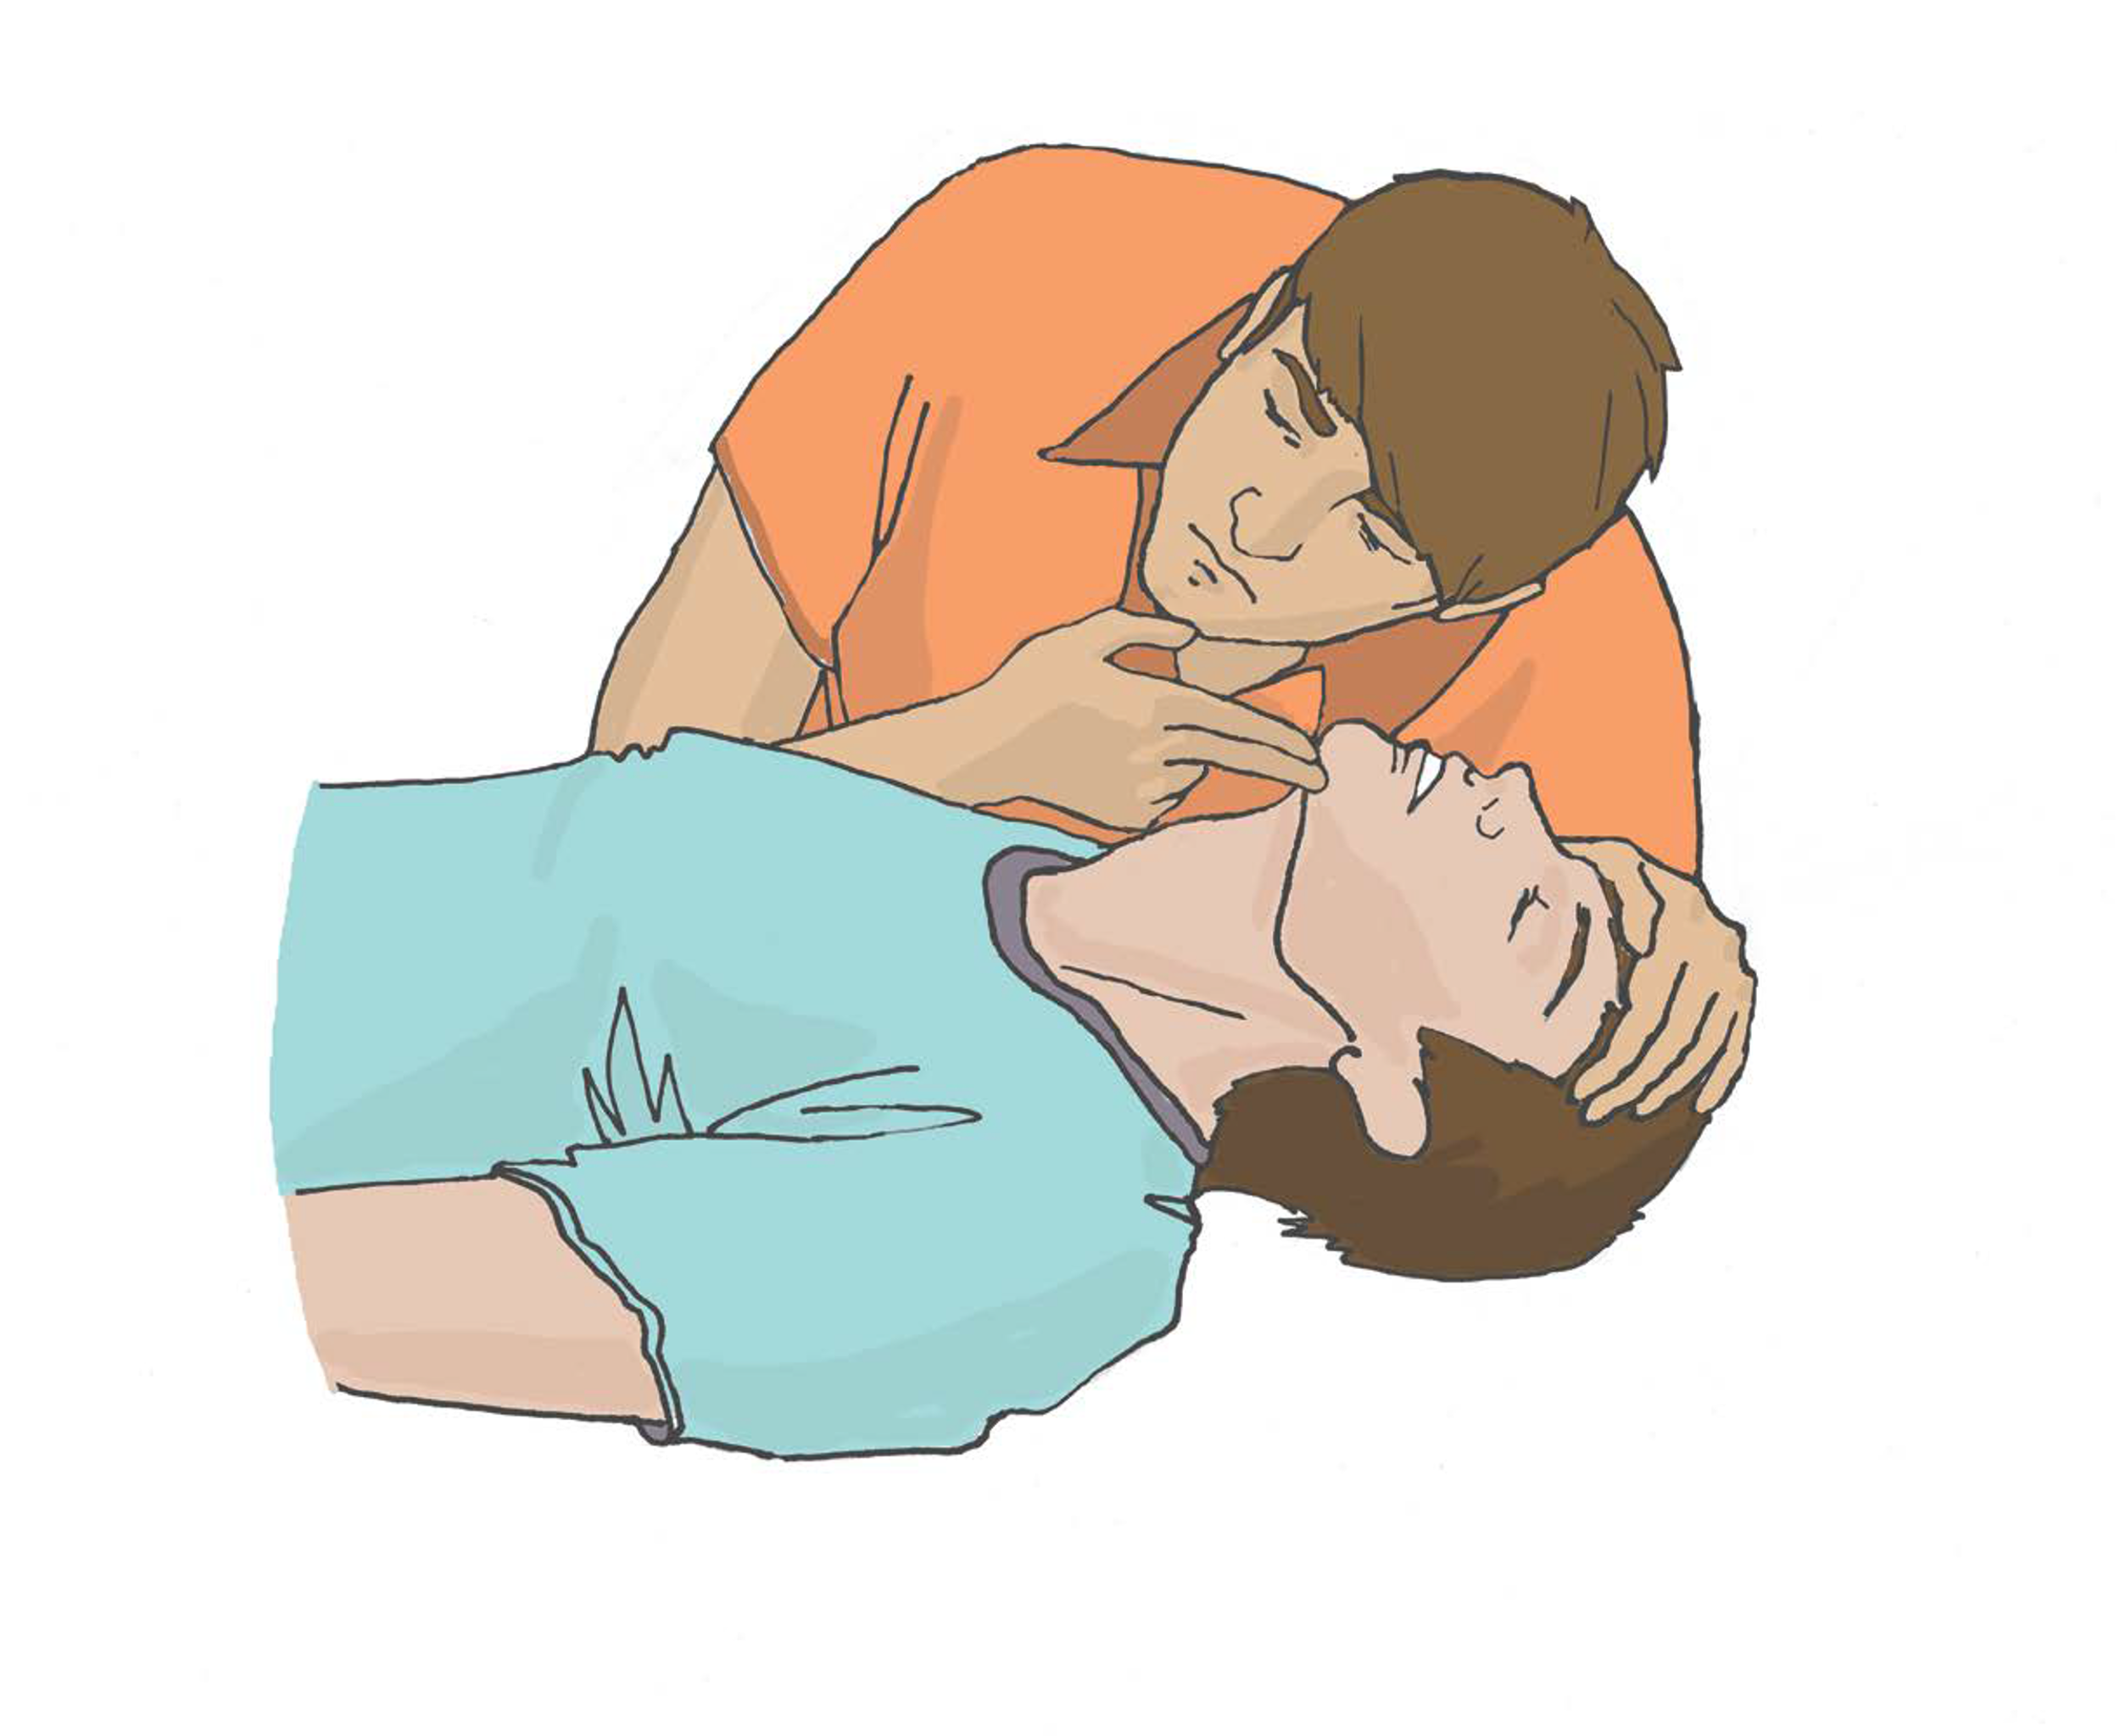
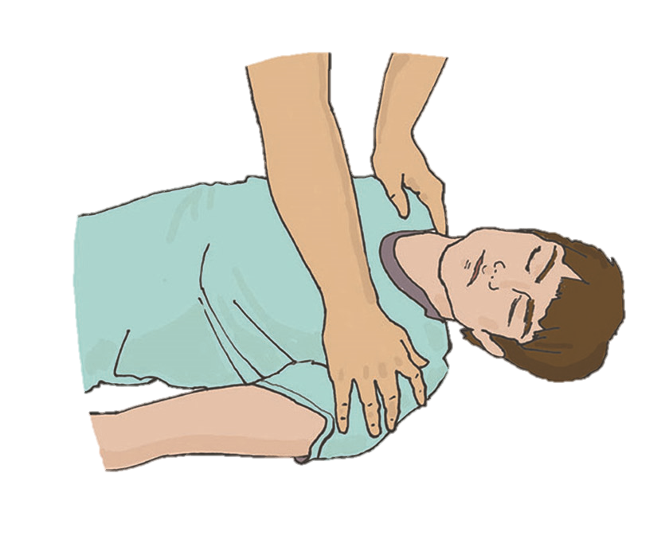
ОПРЕДЕЛЕНИЕ ПРИЗНАКОВ ЖИЗНИ: ПОРЯДОК ПРОВЕРКИ
Тема 3 · п. 3.1 Определение признаков жизни · ред. № 805 с 01.09.2026
Шаг 1. Сознание: тормошение за плечи + «Что с вами? Нужна ли вам помощь?»
Шаг 2. Открытие дыхательных путей: запрокинуть голову, поднять подбородок
Шаг 3. Дыхание ≤ 10 с. Нет / агональное → СМП + СЛР

Slide 7
БЛАГОДАРИМ ЗА ВНИМАНИЕ
Notes:
«-»
Благодарим за внимание
«-»

